Slide 1


PROCOMITÊS
Programa Nacional de Fortalecimento dos
Comitês De Bacias Hidrográficas
Equipe PROCOMITÊS
CINCS/SAS/ANA
Apresentação ao CRH-DF
Brasília/DF, 11 de outubro de 2018

Slide 2

O PROGRAMA PROCOMITÊS NO DISTRITO FEDERAL
1. INTRODUÇÃO
Antecedentes
2. APRESENTAÇÃO DO PROGRAMA
Visão geral
Características e Requisitos para a participação
Papéis dos agentes envolvidos – ANA, ADASA, CBHs, CRH-DF
Panorama dos Comitês de Bacia Hidrográfica
Benefícios do programa

Slide 3
PROCOMITÊS
Antecedentes
2011: Assinada Carta de Brasília em prol de um “Pacto Nacional pela Gestão das Águas”
2013: ANA lança o Progestão, em apoio aos sistemas estaduais de gerenciamento de recursos hídricos
2015, outubro: XVII Encob – Caldas Novas: a ANA apresenta os primeiros conceitos para debate, visando formular um programa voltado para os comitês
2016, julho: XVIII Encob – Salvador: o PROCOMITES é anunciado oficialmente pela ANA e uma seção do Encontro é dedicada à discussão dos componentes e indicadores do Programa, visando subsidiar ajustes na sua formulação
2016, outubro: Resolução ANA nº 1.190/2016, do Regulamento do PROCOMITÊS; e dezembro: Resolução ANA nº 1.595/2016, aprova o detalhamento dos componentes do PROCOMITÊS
2017, novembro: XIX Encob – Aracaju: status da implementação do programa, oficinas de nivelamento
2018, agosto: XX Encob – Florianópolis: processo de acompanhamento e certificação

Slide 4
PROCOMITÊS
Por quê?
Principais questões acerca dos comitês
220 CBHs estaduais instalados, porém:
Quantos tem regimento aprovado de acordo com as normas do sistema estadual?
Quantos tem composição com mandado vigente e diretoria eleita?
Quantos cumprem a rotina de reuniões ordinárias regimentalmente previstas?
Quantos contam com apoio operacional regular dos estados (sede, mobiliário, fone, internet, custeio de deslocamento de membros)?
Quantos observam o RI e documentam suas ações (convocações, atas, etc)?
Quantos tem um plano de trabalho aprovado e em implementação, focado nos instrumentos da política?
Quantos tem um plano de comunicação aprovado e em implementação?
Quantos tem uma pagina atualizada na internet (sitio, rede social, etc)?
Quantos são beneficiários de uma abordagem sistêmica de capacitação dirigida?
Quantos conseguem implementar o que planejaram?
Quantos são reconhecidos pela sociedade como agentes políticos na bacia?

Slide 5
FRAGILIDADES IDENTIFICADAS
O funcionamento dos comitês, em termos operacionais, é precário em muitos casos
O exercício da representação sofre com assimetrias no nível de organização dos diferentes segmentos e setores
O reconhecimento dos comitês pela sociedade é baixo, limitando sua capacidade de atuação política
O conhecimento que o SINGREH tem de suas instâncias colegiadas é deficiente, pulverizado e sofre com dificuldades de atualização
A implementação dos instrumentos de gestão sob governabilidade dos CBHs é lenta e pouco efetiva
PROCOMITÊS

Slide 6
PROCOMITÊS – Encadeamento Lógico
FRAGILIDADES
O funcionamento dos comitês, em termos operacionais, é precário em muitos casos
O exercício da representação sofre com assimetrias no nível de organização dos diferentes segmentos e setores
O reconhecimento dos comitês pela sociedade é baixo, limitando sua capacidade de atuação política
O conhecimento que o SINGREH tem de suas instâncias colegiadas é deficiente, pulverizado e sofre com dificuldades de atualização
A implementação dos instrumentos de gestão sob governabilidade dos CBHs é lenta e pouco efetiva
OBJETIVOS ESPECÍFICOS
Contribuir para a melhoria da capacidade operacional dos comitês
Promover ações de capacitação em favor do aperfeiçoamento do exercício da representação e representatividade
Promover ações de comunicação que levem ao reconhecimento dos comitês (comunicação da relevância) pela sociedade em geral
Estruturar, publicar e manter base de dados e informações relacionadas com as Instâncias colegiadas do SINGREH
Aumentar a velocidade e a efetividade na implementação dos instrumentos de gestão de recursos hídricos
COMPONENTES PROPOSTOS
Apoio operacional para o funcionamento do CBH e suas instâncias:
Capacitação sistêmica e dirigida para o aperfeiçoamento da representação e da representatividade nos colegiados
Comunicação para promover o reconhecimento dos comitês pela sociedade
Cadastro Nacional de Instâncias Colegiadas do SINGREH
Estímulo à implementação de instrumentos de gestão em bacias compartilhadas
INDICADORES/METAS
Regular funcionamento Conformidade documental
Capacitação continuada
Ações de comunicação realizadas
Base de Dados e informações completos e atualizados
Elaboração/revisão dos Instrumentos

Slide 7
PROCOMITÊS
O que é?
Objetivo Geral
“Contribuir para o aperfeiçoamento da atuação dos Comitês de Bacias Hidrográficas e sua consolidação como espaços efetivos de implementação da política de recursos hídricos, em consonância com os fundamentos da descentralização e da participação, preconizados pela Política Nacional de Recursos Hídricos, com vistas a avançar na implementação dos instrumentos de gestão”

Slide 8
PROCOMITÊS
REGULAMENTO DO PROGRAMA
Resolução ANA n° 1.190/2016
I - DOS OBJETIVOS E DAS DIRETRIZES
II - DOS COMPONENTES
III - DOS RECURSOS FINANCEIROS
IV - DA ADESÃO E PARTICIPAÇÃO NO PROCOMITÊS
V - DA CONTRATAÇÃO COM AS ENTIDADES ESTADUAIS
VI - DA DEFINIÇÃO, APROVAÇÃO E CERTIFICAÇÃO DAS METAS
VII - DO DESEMBOLSO DAS PARCELAS EM FAVOR DOS ESTADOS
VIII - DAS OBRIGAÇÕES
IX - DAS DISPOSIÇÕES FINAIS

Slide 9
CAPÍTULO I: DOS OBJETIVOS E DAS DIRETRIZES
(Resolução ANA n° 1.190/2016, Art. 2º. DIRETRIZES)
Abrangência Nacional;
Duração 5 ciclos anuais;
Comitês elegíveis: criados até a publicação do Regulamento;
Adesão voluntária e requer manifestação formal do comitê interessado e do respectivo estado;
Aporte Financeiro condicionado a Metas;
Caráter complementar dos recursos;
Aplicação exclusiva em favor do Comitês;
Diferentes Níveis;
Capacitação⁽¹⁾ orientada pelo DesenvolveRH.
⁽¹⁾ inclui Conselhos

Slide 10
CAPÍTULO III: DOS RECURSOS FINANCEIROS
O mecanismo financeiro consiste no pagamento pelo alcance das metas que forem pactuadas pelos estados e respectivos comitês de bacias hidrográficas aderentes ao Programa;
Os recursos financeiros serão depositados anualmente em conta específica vinculada ao Contrato;
Os recursos financeiros serão calculados proporcionalmente ao alcance das metas contratuais pactuadas, observados os valores máximos de referência (Anexo II do Regulamento);
Serão efetuados seis desembolsos: 1 na assinatura do contrato + 5.

Slide 11
ANEXO II: VALORES MÁXIMOS ANUAIS DE REFERÊNCIA
O aporte financeiro a cada estado ou ao Distrito Federal, condicionado ao cumprimento das metas associadas aos indicadores que forem pactuados em cada caso e consignadas em contrato, será calculado com base nos seguintes critérios:
I. Valor unitário máximo de referência: R$ 50.000,00 (cinquenta mil) reais; e
II. Valor total anual máximo de referência, por UF: R$ 500.000 (quinhentos mil) reais.
Os recursos não poderão ser objeto de contingenciamento e somente poderão ser aplicados em ações, programas e serviços voltados ao fortalecimento dos comitês.
A vinculação com os Estados e Distrito Federal no âmbito do Programa PROCOMITÊS ocorre por meio de Contrato, e os recursos transferidos estarão sujeitos aos controles legais e institucionais (CGU, TCU, CGE...).
O Procomitês requer apenas o demonstrativo das execuções financeiras efetuadas com os recursos transferidos, não sendo exigidas prestação de contas.

Slide 12
CAPÍTULO VI: DA DEFINIÇÃO, APROVAÇÃO E CERTIFICAÇÃO DAS METAS
(Resolução ANA n° 1.190/2016, Art. 9º e 10)
As metas do PROCOMITÊS serão definidas previamente à assinatura dos contratos, em processo que contará com a participação de representantes dos comitês, dos Conselhos Estaduais, das Entidades Estaduais e da ANA;
O processo de certificação será iniciado no ano subsequente ao da definição e aprovação do Quadro de Metas do PROCOMITÊS;
O Calendário Anual de Certificação do PROCOMITÊS e demais procedimentos serão estabelecidos em Manual Operativo do Programa;
O Relatório Anual de Certificação do Alcance das Metas do PROCOMITÊS, será aprovado pelo Conselho Estadual de Recursos Hídricos e enviado à ANA, como um dos requisitos para o desembolso das parcelas.

Slide 13
CAPÍTULO VIII: DAS OBRIGAÇÕES
(1 de 4)
(Resolução ANA n° 1.190/2016, Art. 15)
I - da ANA:
  propor, no OGU, a consignação dos recursos necessários ao PROCOMITÊS;
  divulgar o PROCOMITÊS;
  assinar Contrato com as entidades estaduais;
  transferir anualmente os recursos financeiros, observadas a certificação do alcance das metas e as demais condições estabelecidas em Regulamento;
  definir, em articulação com os comitês e com as entidades estaduais, as metas a serem incorporadas no Quadro de Metas do PROCOMITÊS;
  estabelecer as metodologias e instrumentos de avaliação das metas;
  estabelecer o Manual Operativo do PROCOMITÊS

Slide 14
CAPÍTULO VIII: DAS OBRIGAÇÕES
(2 de 4)
II - dos Comitês de Bacias Hidrográficas:
manifestar interesse em participar do PROCOMITÊS, concordando com os termos deste Regulamento;
prestar as informações e apresentar as documentações requeridas pela ANA para participação no PROCOMITÊS;
indicar representação para participar da realização do diagnóstico e prognóstico sobre a situação de funcionamento e da atuação dos comitês, bem como na definição dos indicadores e metas do Programa;
implementar as ações visando o cumprimento das metas contratuais sob sua governabilidade;
indicar representação para participar das atividades periódicas de avaliação da implementação do Programa; e
prestar todas as informações necessárias, em colaboração com a Entidade Estadual, com vistas à consolidação do Relatório Anual do alcance das Metas.

Slide 15
CAPÍTULO VIII: DAS OBRIGAÇÕES
(3 de 4)
III - dos Conselhos Estaduais de Recursos Hídricos:
aprovar o Quadro de Metas do PROCOMITÊS;
acompanhar o cumprimento das obrigações dos comitês e das entidades estaduais, estabelecidas no inciso II e IV deste artigo, respectivamente; e
certificar o cumprimento das metas contratuais do PROCOMITÊS, para efeito de transferência dos recursos financeiros.

Slide 16
CAPÍTULO VIII: DAS OBRIGAÇÕES
(4 de 4)
IV – das Entidades Estaduais:
recepcionar as manifestações de interesse dos comitês;
manifestar formalmente à ANA o interesse do estado em participar do PROCOMITÊS;
prestar as informações requeridas para participação no PROCOMITÊS;
conduzir o processo de diagnóstico e prognóstico sobre a situação dos CBHs;
contribuir para o processo de definição das metas;
submeter o Quadro de Metas do PROCOMITÊS à aprovação do CERH;
responsabilizar-se pela organização e mobilização dos recursos humanos e materiais, bem como pelas ações necessárias ao alcance das metas do PROCOMITÊS;
elaborar o Relatório Anual de Certificação do Alcance das Metas do PROCOMITÊS e apoiar o CERH no processo de certificação das metas;
informar à ANA o andamento das ações em curso no estado;
requerer à ANA a transferência anual dos recursos financeiros a que tiver direito;
aplicar os recursos do PROCOMITÊS exclusivamente em ações voltadas ao fortalecimento dos comitês de bacias hidrográficas do respectivo estado;
apresentar, anualmente, relatório com o detalhamento da aplicação dos recursos.

Slide 17
PROCOMITÊS
  DETALHAMENTO DOS COMPONENTES, INDICADORES E METAS

Slide 18
CAPÍTULO II: DOS COMPONENTES
(Resolução ANA n° 1.190/2016, Art. 4º. COMPONENTES)
I. Funcionamento dos comitês de bacias hidrográficas;
II. Capacitação para o aperfeiçoamento da representação e da representatividade nos colegiados;
III. Comunicação para promover o reconhecimento dos colegiados pela sociedade;
IV. Cadastro Nacional de Instâncias Colegiadas do SINGREH;
V. Implementação de instrumentos de gestão; e
VI. Acompanhamento e avaliação da efetividade do Programa
Resolução ANA nº 1.595/2016, específica para o detalhamento dos Componentes

Slide 19
*Resolução ANA nº 1.595/2016, específica para o detalhamento dos Componentes
  COMPONENTES, INDICADORES E METAS
 | RESPONSÁVEL | METAS |  |  | RESPONSÁVEL | METAS
COMPONENTE I: Funcionamento | COMITÊ | Regimento Interno Mandatos e processos eleitorais Reuniões ordinárias Quórum Conformidade documental Plano de trabalho e relatório de atividades |  | COMPONENTE II: Capacitação | COMITÊ | Capacitação de novos membros Plano de capacitação (aprovação/revisão) Implementação e monitoramento do plano de capacitação
 |  |  |  |  | ENTIDADE ESTADUAL | Apoio logístico e articulação para otimização das ações de capacitação
 | ENTIDADE ESTADUAL | Instrumento formal de criação Apoio logístico |  |  | ENTIDADE ESTADUAL | Apoio logístico e articulação para otimização das ações de capacitação
COMPONENTE III: Comunicação | COMITÊ | Sitio eletrônico ou página pública em rede social Plano de comunicação (aprovação/revisão) Implementação do plano de comunicação |  | COMPONENTE IV: Cadastro Nacional de Instâncias Colegiadas do SINGREH - CINCO | COMITÊ | Conhecimento dos membros (entidades e representantes) Conhecimento da atuação Conhecimento dos instrumentos
 |  |  |  |  | ENTIDADE ESTADUAL | Apoio logístico e infraestrutura de TI - equipamento e rede web para inserção dos documentos
 | ENTIDADE ESTADUAL | Apoio logístico e articulação para otimização das ações de comunicação |  |  | ENTIDADE ESTADUAL | Apoio logístico e infraestrutura de TI - equipamento e rede web para inserção dos documentos
COMPONENTE V: Instrumentos | COMITÊ | TDRs para plano e/ou enquadramento Plano (aprovação/revisão) Enquadramento (aprovação/revisão) Estudos para implementação de cobrança (aprovação/revisão) 2 indicadores adicionais (opcional) |  | COMPONENTE VI: Acompanhamento e Avaliação | COMITÊ | Ações conjuntas de acompanhamento e avaliação Autoavaliação do comitê Avaliação da efetividade do programa
 |  |  |  |  | ENTIDADE ESTADUAL | Ações conjuntas de acompanhamento e avaliação Avaliação da efetividade do programa
 | ENTIDADE ESTADUAL | Apoio logístico, técnico e financeiro |  |  | ENTIDADE ESTADUAL | Ações conjuntas de acompanhamento e avaliação Avaliação da efetividade do programa
 |  |  |  |  | CERH | Acompanhamento do PROCOMITÊS Certificação das metas

Slide 20
  COMPONENTES, INDICADORES E METAS
PROCOMITÊS

Slide 21
PROCOMITÊS
Diagnóstico da situação inicial dos comitês do DF
Quadro das metas definidas pelos comitês do DF

Slide 22
PROCOMITÊS
Minuta da Resolução CRH-DF aprovando as metas pactuadas

Slide 23





Roteiro do processo geral do PROCOMITÊS, da adesão à certificação
ADESÃO
IMPLEMENTAÇÃO
CERTIFICAÇÃO
Inserção de todos os documentos no portal de documentação Doc-CBH
1º passo: manifestar interesse
Aplicação dos recursos na implementação das metas pactuadas
Preenchimento do Formulário de Certificação e da Síntese do estado
Comparecer à oficina de pactuação de metas
Documentação de todas as ações realizadas
Inserção de dados no sistema CINCO
Elaboração do Relatório Anual de Certificação
Trâmites de contratação entre estado e ANA

Slide 24


Roteiro do processo geral do PROCOMITÊS, da adesão à certificação
Implementação
Certificação
I
IV
FUNCIONAMENTO
REGULAR O FUNCIONAMENTO E CONFORMIDADE DOCUMENTAL
DOCUMENTOS
BASE DE DADOS COMPLETA E ATUALIZADA
CADASTRO NACIONAL DE INSTÂNCIAS COLEGIADAS DO SINGREH
DOC - CBH
CINCO
II
CAPACITAÇÃO CONTINUADA
CAPACITAÇÃO
III
VI
COMUNICAÇÃO
AÇÕES DE COMUNICAÇÃO REALIZADAS
Formulário de Certificação
CERTIFICAÇÃO DAS METAS
ACOMPANHAMENTO E AVALIAÇÃO
Formulário Síntese
V
INSTRUMENTOS
IMPLEMENTAÇÃO DE INSTRUMENTOS DE GESTÃO EM BACIAS COMPARTILHADAS
Relatório de Certificação
ABRIR ARQUIVO COMPONENTES

Slide 25
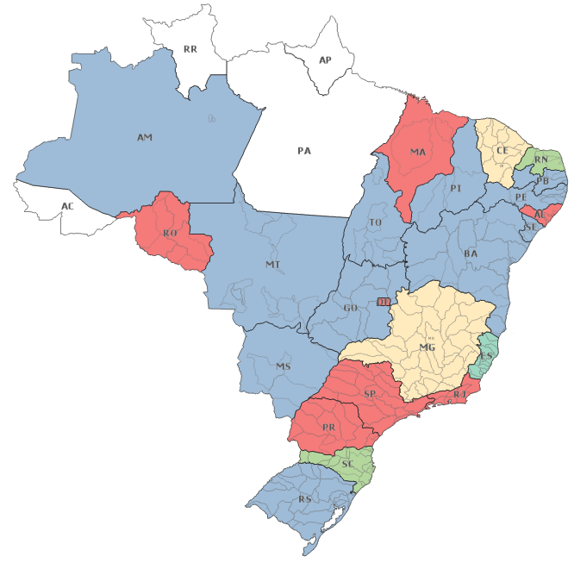
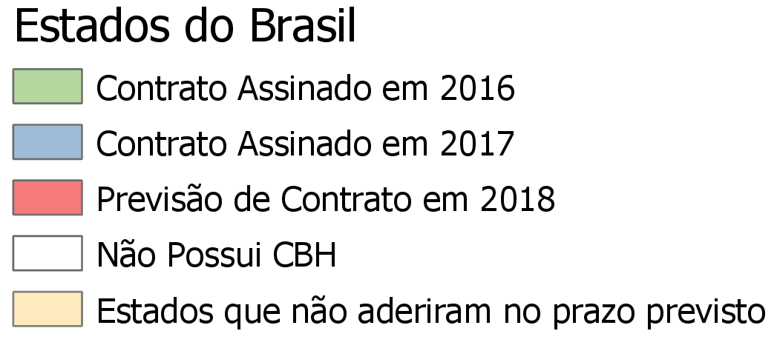
SITUAÇÃO ATUAL - ESTADOS
Estados com contrato assinado em 2016:
ES - RN - SC
Estados com contrato assinado em 2017:
AM - BA - GO - MS - MT - PB - PE - PI - RS - SE - TO
Estados com previsão de assinatura em 2018:
AL - DF - MA - PR - RJ - RO - SP
Estados que não aderiram no prazo previsto do regulamento:
CE - MG

Slide 26
SITUAÇÃO ATUAL - COMITÊS
168
comitês participam do programa atualmente
21
estados já aderiram ao
programa
19
oficinas realizadas com os estados e ANA para pactuação das metas
14
contratos firmados com as entidades estaduais

Slide 27
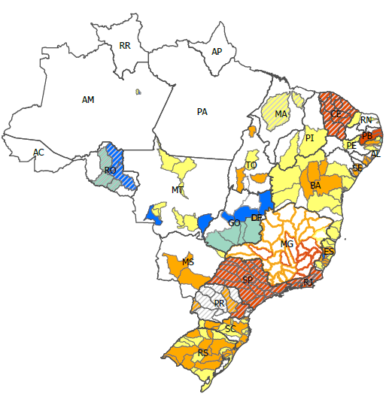

Nível característico inicial dos comitês participantes do programa
Nível 1
Comitê criado, com um normativo caracterizando a sua criação
Nível 2
Comitê instalado, já com regimento interno aprovado, processo eleitoral realizado, membros empossados e diretoria eleita, com mandatos vigentes
Nível 3
Comitê consolidado em funcionamento, com regular funcionamento evidenciado ao menos pela realização das reuniões ordinárias regimentalmente previstas
Nível 4
Comitê com Plano de Recursos Hídricos ou Enquadramento aprovado
Nível 5
Comitê com cobrança aprovada e implementada
Aderiu, porém sem contrato
Não aderiu

Slide 28
INVESTIMENTOS
Valor total investido até 2019 (previsão)
R$11,65 milhões

Slide 29
PROCOMITÊS
Benefícios do programa (destaques)
  Incentivo financeiro ao funcionamento CBHs e implementação dos instrumentos da PNRH;
  Agenda positiva para os CBHs;
  Ativação de sinergias do Sistema, incremento da aproximação e intercâmbio entre os comitês;
  Legado: Sistema de Informações com repositório para toda a documentação.
Abrir Sistema CINCO
Abrir Sistema DOC-CBH

Slide 30
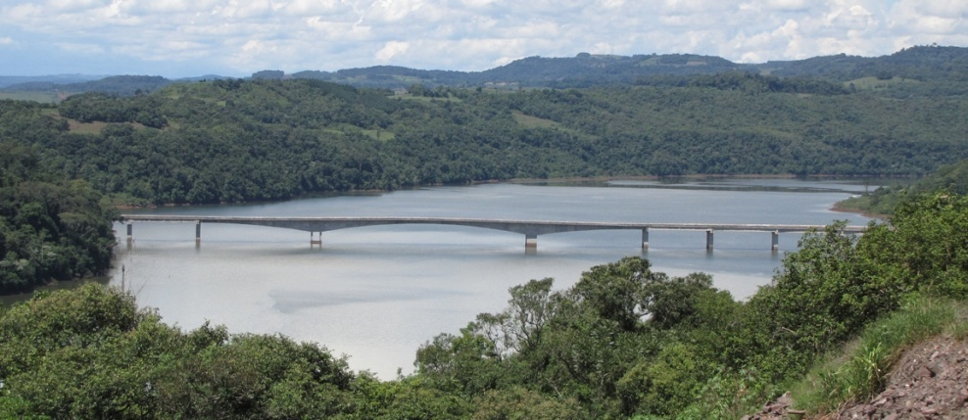
Equipe da Coordenação de Instâncias Colegiadas do SINGREH CINCS/SAS/ANA
Agustin Justo Trigo
Anne Araújo (est.)
Astério de Sousa Pinto (est.)
Grace Benfica Matos
Iara Fonseca (est.)
José Aguiar de Lima Junior
Marcio Rosa Rodrigues de Freitas
Mariana Rodrigues Lírio
Nicole Volken (est.)
Priscila Raquel de Oliveira Santana
Tânia Regina Dias da Silva
Volney Zanardi Júnior (coord.)
Outubro de 2018
Superintendente SAS/ANA: Humberto Cardoso Gonçalves
Superintendente Adjunto SAS/ANA: Carlos Motta

Slide 31
Obrigado!
Equipe PROCOMITÊS
procomites@ana.gov.br
Coordenação de Instâncias Colegiadas do SINGREH - CINCS
cincs@ana.gov.br
Superintendência de Apoio ao SINGREH – SAS
(+55) (61) 2109 – 5209
www.ana.gov.br

Slide 32

PROCOMITÊS
Por quê?
PROCOMITÊS
Quantos?
Comitês de Bacias Hidrográficas, conforme Estado e Região
Nº | 1 | 2 | 3 | 4 | 5 | 6 | 7 | 8 | 9 | 10 | 11 | 12 | 13 | 14 | 15 | 16 | 17 | 18 | 19 | 20 | 21 | 22 | 23
UF | MG | RS | SP | SC | BA | ES | CE | PR | GO | MT | RJ | PE | RO | AL | TO | MS | PB | RN | DF | SE | AM | MA | PI | Total
COMITÊS | 35 | 25 | 21 | 16 | 14 | 14 | 12 | 11 | 10 | 10 | 9 | 7 | 5 | 5 | 5 | 3 | 3 | 3 | 3 | 3 | 2 | 2 | 2 | 220
38,8% do território
82,3% dos municípios
83,9% da população
91% do PIB
REGIÃO | SUDESTE |  |  |  | SUL |  |  | NORDESTE |  |  |  |  |  |  |  |  | CENTROESTE |  |  |  | NORTE
UF | MG | SP | ES | RJ | PR | SC | RS | BA | CE | PE | AL | RN | PB | SE | MA | PI | MT | GO | MS | DF | RO | TO | AM | Total
COMITÊS | 35 | 21 | 14 | 9 | 11 | 16 | 25 | 14 | 12 | 7 | 5 | 3 | 3 | 3 | 2 | 2 | 10 | 10 | 3 | 3 | 5 | 5 | 2
TOTAIS | 79 |  |  |  | 52 |  |  | 51 |  |  |  |  |  |  |  |  | 26 |  |  |  | 12 |  |  | 220
220* CBHs estaduais (213 instalados)
*Exceto CBHs estaduais coincidentes com os CBHs Verde Grande (BA e MG) e Piancó-Piranhas-Açu (PB e RN)

Slide 33
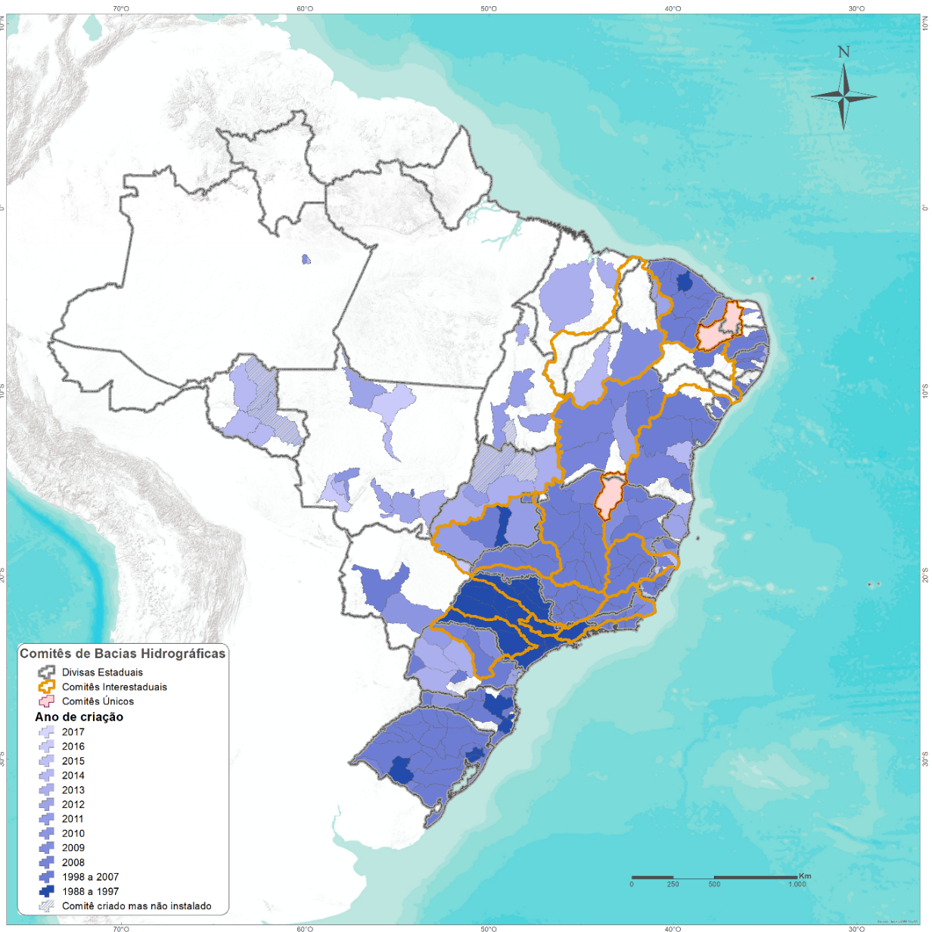
PROCOMITÊS
Quando ?
2017
59% | 130 | planos elaborados
7% | 15 | planos em elaboração
66% | 145
 |  | cobrança implementada
23% | 51
1,8% | 4 | cobrança aprovada
1,4% | 3 | CBH propôs a cobrança ao CERH
1,8% | 4 | decreto do Governador editado
28% | 62

Slide 34
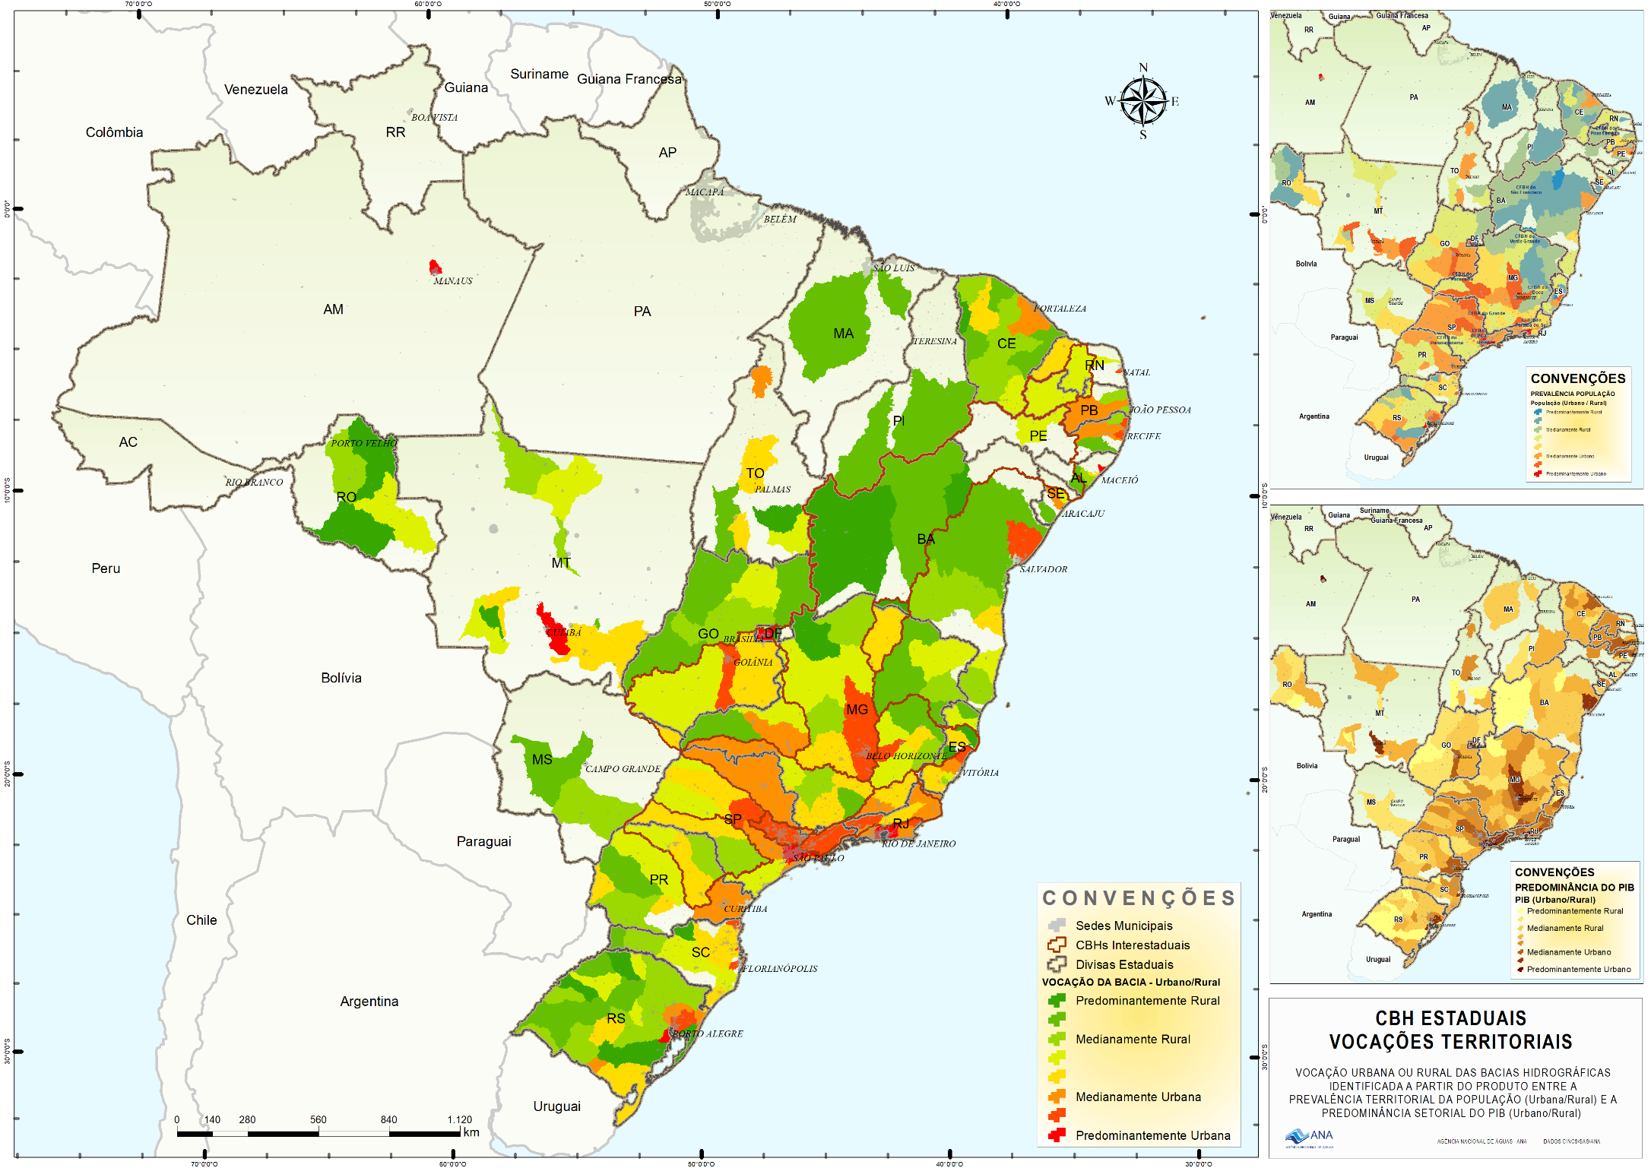
CARACTERÍSTICAS DOS COMITÊS – POPULAÇÃO E PIB

Slide 35

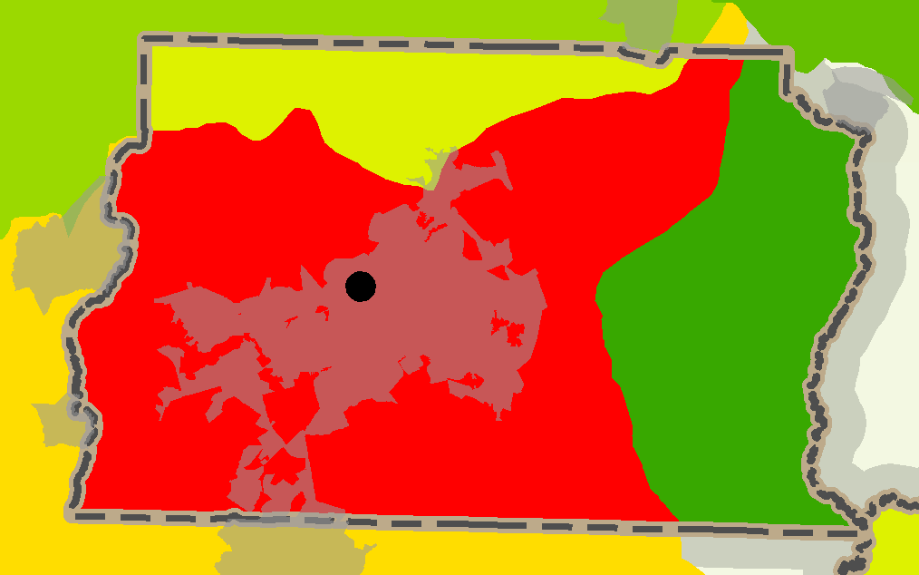
CARACTERÍSTICAS DOS COMITÊS – POPULAÇÃO E PIB
CBH Afluentes do Rio Maranhão
CBH Afluentes do Rio Preto
BRASÍLIA
CBH Paranoá

Slide 36
CAPÍTULO IV: DA ADESÃO E PARTICIPAÇÃO
(Resolução ANA n° 1.190/2016, Art. 7º. REQUISITOS)
Manifestação formal dos CBHs, por meio do Termo de Manifestação de Adesão dirigido ao órgão gestor de recursos hídricos no estado, indicando o interesse em participar e concordando com o Regulamento;
Adesão do Estado, formalizada com a edição de Decreto específico;
Solicitação de inscrição no PROCOMITÊS, por meio de ofício encaminhado à ANA pelo representante da Entidade Estadual, concordando com o Regulamento e informando o rol de CBHs interessados;
Assinatura de Contrato entre a Entidade Estadual e a ANA, tendo o Conselho Estadual de Recursos Hídricos como interveniente;
Os comitês deverão estar criados até a data de publicação do Regulamento.

Slide 37
CAPÍTULO V: DA CONTRATAÇÃO
(Resolução ANA n° 1.190/2016, Art. 8º. REQUISITOS PARA CONTRATAÇÃO)
I - ato legal de criação e regimento interno da Entidade Estadual, bem como os atos de eleição, designação ou nomeação e posse do seu titular;
II – atos legais de criação dos comitês de bacias hidrográficas arrolados para participar do programa como beneficiários;
III – metas contratuais certificadas pelo Conselho Estadual de Recursos Hídricos;
IV – comprovação pela Entidade Estadual de sua regularidade fiscal perante os órgãos fazendários federal e estadual;
V – abertura de conta corrente bancária exclusiva para o Programa.

Slide 38
PROCOMITÊS
  DETALHAMENTO DOS COMPONENTES, INDICADORES E METAS

Slide 39
PROCOMITÊS
  DETALHAMENTO DOS COMPONENTES, INDICADORES E METAS

Slide 40
PROCOMITÊS
  DETALHAMENTO DOS COMPONENTES, INDICADORES E METAS

Slide 41
COMPONENTE II - CAPACITAÇÃO
OBJETIVO:
Promover ações de capacitação em favor do aperfeiçoamento da representatividade e do exercício da representação, tendo como alvo os membros dos comitês de bacias hidrográficas e dos conselhos de recursos hídricos, enfatizando aspectos como a redução das assimetrias de conhecimento, motivação e organização entre os diferentes setores e segmentos.

Slide 42
COMPONENTE II - CAPACITAÇÃO
II.1 Capacitação de membros novos (O: >N2i)
      Em até 120 dias após a posse de novos membros;
      Carga horária mínima de 16h;
      Temática compatível com o nível de implementação.
II.2 Plano de Capacitação (O: >N2i)
      Plano de Capacitação para o CBH aprovado (revisado e validado a cada ciclo)
II.3 Implementação e Monitoramento do Plano de Capacitação (O: >N2i)
      Acompanhamento das ações previstas no Plano de Capacitação conforme cronograma estabelecido;

Slide 43
ENTREGAS ESPERADAS EM CADA NÍVEL DE CBH
CBHs NÍVEIS 1 A 3
1. Instituição dos CBHs e funcionamento dos Colegiados (CBHs e conselhos)
2. Educação, capacitação, comunicação e participação social
3. Mediação e arbitragem de conflitos
CBHs NÍVEL 4
4. Planos e enquadramento de RH
5. Regulação de uso
6. Gestão da informação em RH
7. Regulação de segurança de barragens
CBHs NÍVEL 5
8. Gestão administrativa e financeira
9. Cobrança

Slide 44
Critérios mínimos dos Planos de Capacitação
Desafios da gestão de RH
Competências e entregas relacionadas ao desafios
Temas para o desenvolvimento das capacidades
Programação anual do Plano (público, carga horária, fonte de recursos, etc.)
PLANO DE CAPACITAÇÃO
Estratégias de implementação

Slide 45
Critérios mínimos dos Planos de Capacitação
Desafios da gestão de RH
Quais são os desafios de gestão de recursos hídricos dos CBHs?
A capacitação pode contribuir para quais desses desafios?

Slide 46
Critérios mínimos dos Planos de Capacitação
O que se espera que o CBH entregue à sociedade?
Quais são as competências que se espera de cada função exercida (níveis da carreira)?
Competências e entregas relacionadas aos desafios
ANEXO 1

Slide 47
Critérios mínimos dos Planos de Capacitação
Temas para o desenvolvimento das capacidades
Após a identificação das entregas e competências, é hora de identificar os conhecimentos relacionados a elas.
Os conhecimentos e habilidades estão relacionados em 11 macrotemas.
ANEXO 2

Slide 48
Critérios mínimos dos Planos de Capacitação
ANEXO 3
Estratégias de implementação
Quais são as ações de capacitação necessárias para uma boa realização das entregas?
Pensar a partir de cada associação feita na coluna anterior entre competência e tema:
  Quais são as soluções educacionais ou instrumentos que melhor vão capacitar as pessoas? São cursos? Estágios? Visitas técnicas?
  Quais são seus parceiros em cada atividade?
  Necessário recurso financeiro? Quanto?
  Qual a fonte de financiamento para cada atividade?
É preciso prever também instrumentos de monitoramento e avaliação do plano.

Slide 49

Critérios mínimos dos Planos de Capacitação
PLANO DE CAPACITAÇÃO
Não vai ser possível atender tudo de uma vez!
Estabelecer prioridades para cada tema e alocar as atividades ao longo de cada ano!
PROGRAMAÇÃO ANUAL DE ATIVIDADES DO PLANO

Slide 50
Critérios mínimos dos Planos de Capacitação
PROGRAMAÇÃO ANUAL DE ATIVIDADES DO PLANO
Para cada atividade prevista, fazer uma estimativa de quantas pessoas vão participar, por nível de carreira. Exemplo: diretoria, membro, membro de câmara técnica ou grupo de trabalho;
A programação anual deverá ser composta pelo conjunto das informações solicitadas no ;
Ao fazer a programação, é possível reavaliar ações e fazer ajustes para contemplar atividades, como, por exemplo, aquelas que não tinham sido previstas e tornaram-se importantes;
Deverão ser inseridas no Relatório Anual de Atividades do Comitê, devidamente aprovado, informações a cerca do grau de implementação do Plano de Capacitação.
ANEXO 4

